Slide 1
«Життя — за свободу»
(Адам Міцкевич. «Світязь». Утвердження любові до батьківщини й героїзму в баладі
А. Міцкевича)
Free Powerpoint Templates

Slide 2
Адам Міцкевич (1798-1855)
Ім'я при народженні:Адам Бернард Міцкевич
Народився: 24 грудня 1798
с. Заосьє біля Новогрудок, Литовська губернія, Російська імперія, тепер Білорусь
Помер: 26 листопада 1855 (56 років)
Стамбул, Османська імперія, тепер Туреччина
Поховання: Вавель, Краків
Діяльність: поет
Alma mater: Вільнюський університет
Мова творів: польська
Роки активності: 1818 — 1855 — 1855
Жанр: есе і поема
Magnum opus: «Пан Тадеуш»
Автограф:

Slide 3
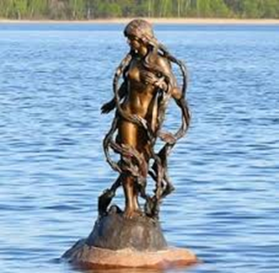
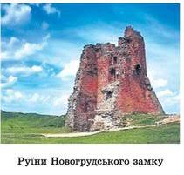
Балада «Світязь» Адама Міцкевича

Slide 4
Інформація про озеро Світязь
Існує два озера Світязь, про які складено багато легенд і повір’їв. Одне з них - найбільше і найглибше озеро в Україні, мальовничий куточок нашої Батьківщини, розташований у Волинській області. А друге знаходиться неподалік від хутора Заосся, де народився Міцкевич. Нині озеро називають перлиною Білорусі.

Slide 5
Візитна картка балади «Світязь» Адама Міцкевича
Автор – Адам Міцкевич
Назва балади – «Світязь»
Джерела – народна легенда
Тема твору – показ боротьби польського народу за незалежність; загибель жителів Світязя.
Ідея - уславлення патріотизму і мужності простих людей.

Slide 6
Персонажі – пан, ксьондз, дівчина з води, князь Туган, Мендог, жителі Світязя.
Художні засоби – епітети: «в тихій бездонній блакиті», «над водою німою», «ясна і чиста рівнина», «водяна дика пустеля», «озеро тихе й погоже», «ліс простягнувся похмурий», «образ чарівний».
метафори - «там сила нечиста гуляє», «по Литві покотилась тривога», «лють погасила тремтіння тривоги», «клекотом хвиля стрясає діброву», «цар- зілля».
порівняння: «мов сніжно-білі метелики, линуть», «кучері білі», «уста мов корали», «прекрасний, як сонце».

Slide 7
Вправа «Заповни таблицю»
Частини сюжету | Назва частини
Експозиція (до слів «Правди ж не знають селяни...») | Таємниця озера
Зав’язка
Розвиток дії
Кульмінація
Розв’язка

Slide 8
Символи балади «Світязь» Адама Міцкевича
Вода –
Зілля –
Купави –
Блакитний колір –
Білий колір –
Зелений колір –

Slide 9
Заповніть таблицю
РЕАЛЬНЕ | ФАНТАСТИЧНЕ

